Slide 1
Rancangan Logis DB
Manajemen Data (CS201) & Manajemen Basisdata (MM550)
Magister Ilmu Komputer /
Magister Manajemen
Universitas Budi Luhur

Slide 2
Pengembangan Model Konsepsual
Aplikasi 1
Aplikasi 2
Aplikasi 3
Aplikasi 4
Model
Eksternal
Model
Eksternal
Model
Eksternal
Model
Eksternal
Aplikasi 1
Kebutuhan
Konseptual
Aplikasi 2
Kebutuhan
Konseptual
Model
Konseptual
Model
Logis
Model
Internal
Aplikasi 3
Kebutuhan
Konseptual
Aplikasi 4
Kebutuhan
Konseptual

Slide 3
Pengembangan Model Konseptual
Gambaran keseluruhan yang mencakup segala kebutuhan informasi yang teridentifikasi dalam analisa kebutuhan.
Elemen-elemen dari Model Konseptual ditampilkan dalam diagram: Diagram Entity-Relationship (ER), yang menunjukkan arti dan keterhubungan antar elemen-elemen tersebut, terlepas dari sistem database dan teknis implementasi yang digunakan.
Dapat juga direpresentasikan dengan teknik pemodelan lain, seperti UML, dsb.

Slide 4
Proses Perancangan Database
Aplikasi 1
Aplikasi 2
Aplikasi 3
Aplikasi 4
Model
Eksternal
Model
Eksternal
Model
Eksternal
Model
Eksternal
Aplikasi 1
Kebutuhan
Konseptual
Aplikasi 2
Kebutuhan
Konseptual
Model
Konseptual
Model
Logis
Model
Internal
Aplikasi 3
Kebutuhan
Konseptual
Aplikasi 4
Kebutuhan
Konseptual

Slide 5
Rancangan Logis: Pemetaan ke Model Relational
Setiap entitas dalam diagram ER adalah suatu relasi.
Relasi direpresentasikan sebagai tabel dalam Model Relational
Hubungan antar relasi direpresentasikan dengan kolom (atau domain) yang sama di tabel-tabel yang saling berhubungan

Slide 6
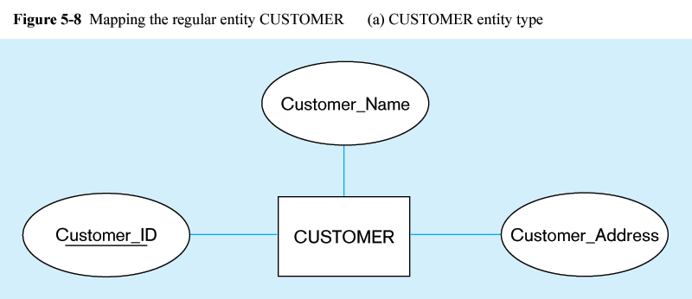
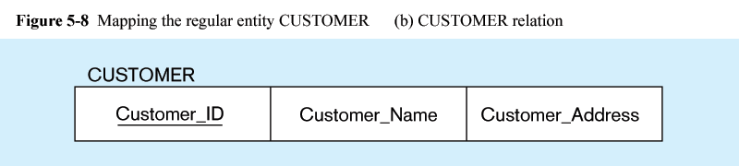
Rancangan Logis: Entitas Biasa

Slide 7
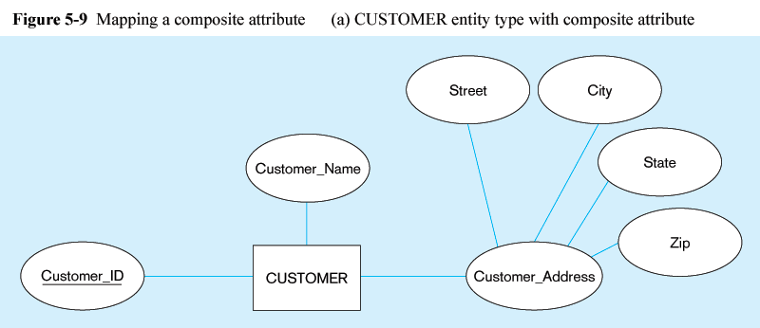
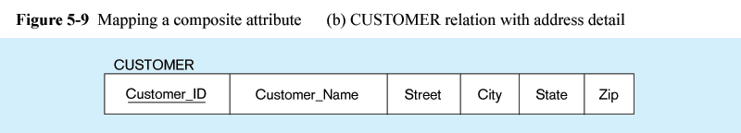
Rancangan Logis: Atribut Komposit

Slide 8
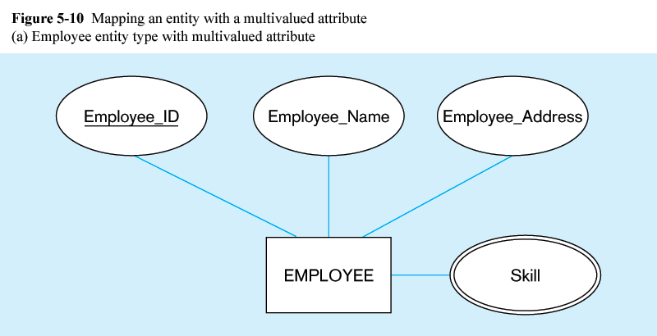
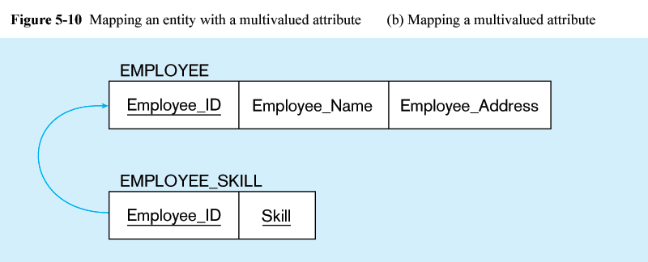
Rancangan Logis: Atribut Multi-nilai

Slide 9
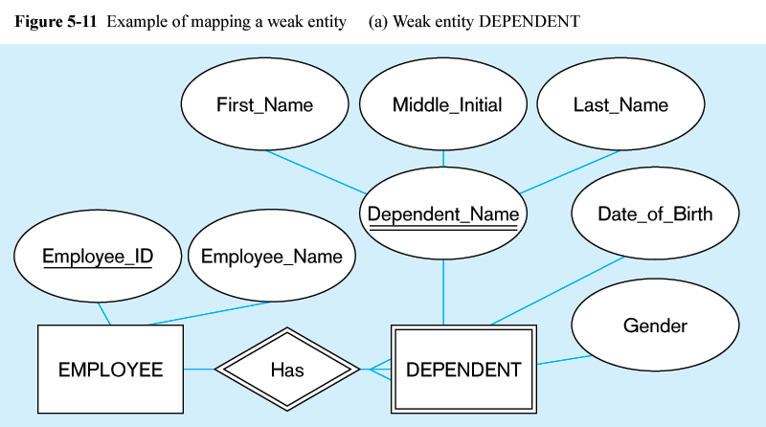
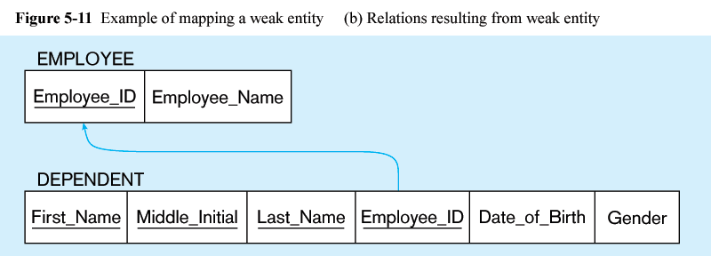
Rancangan Logis: Entitas Lemah

Slide 10
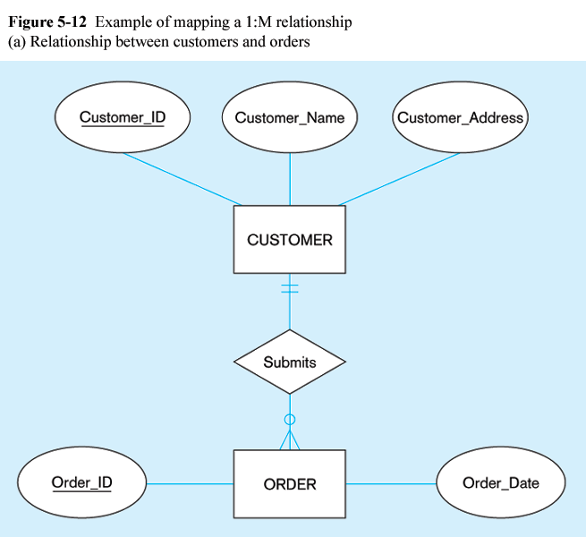
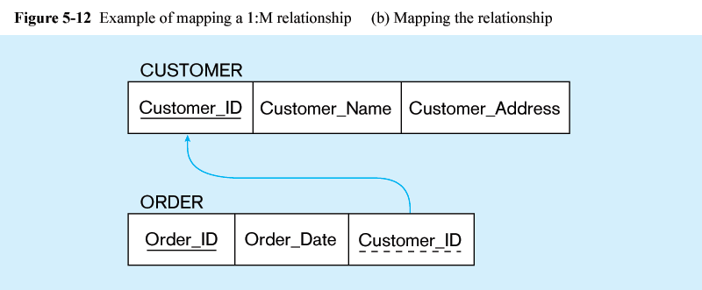
Rancangan Logis: Relasi satu-ke-banyak

Slide 11
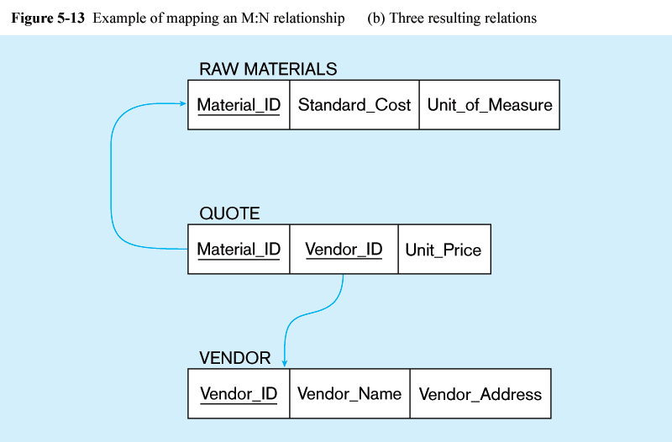
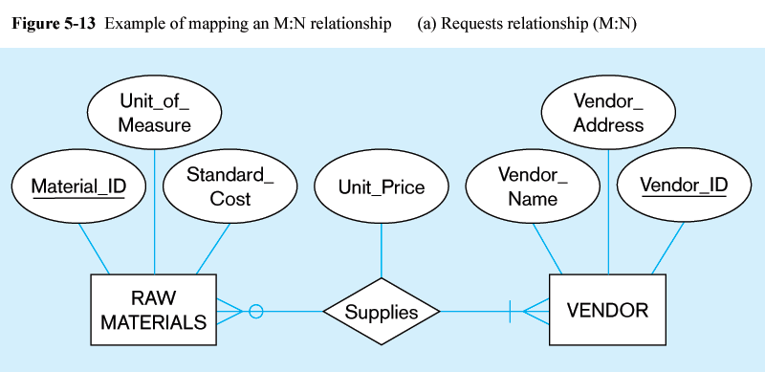
Rancangan Logis: Relasi banyak-ke-banyak

Slide 12
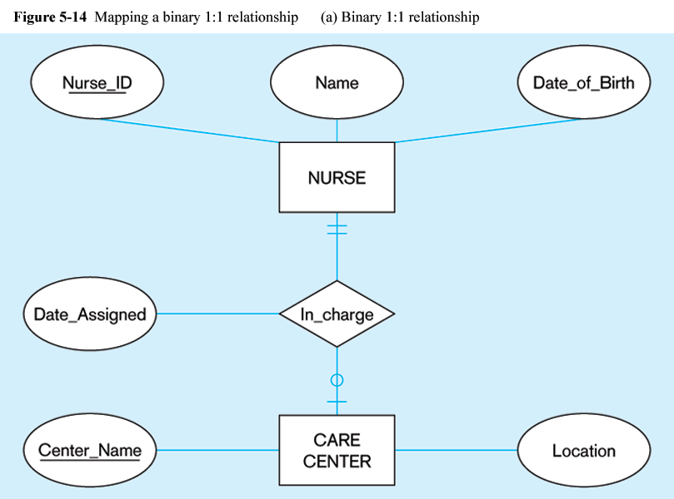
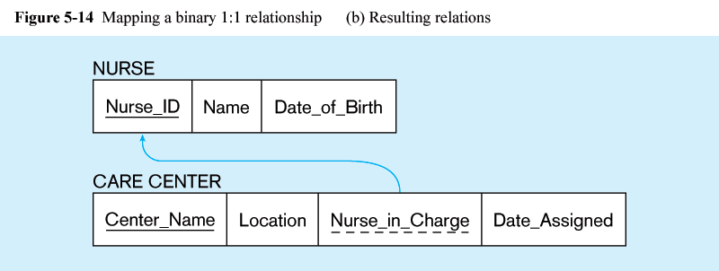
Rancangan Logis: Relasi satu-ke-satu

Slide 13
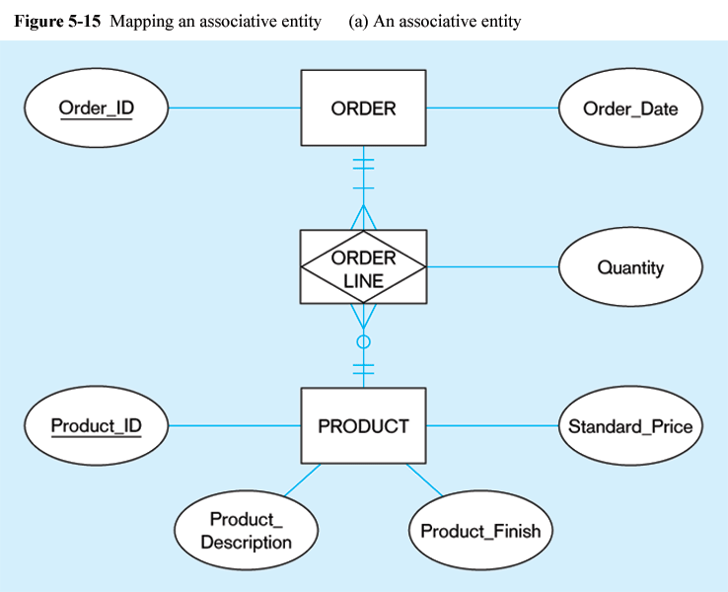
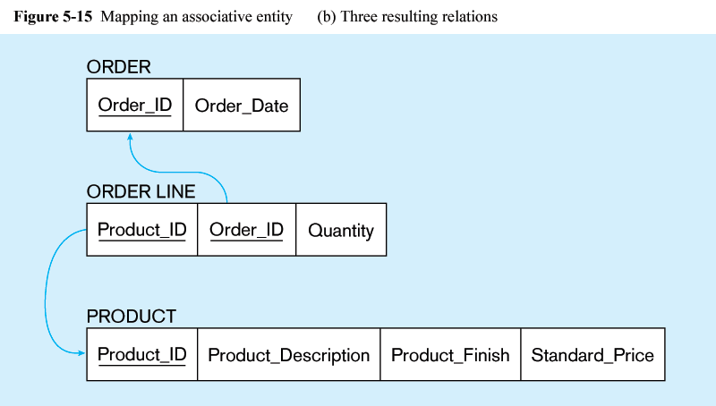
Rancangan Logis: Entitas Asosiatif

Slide 14
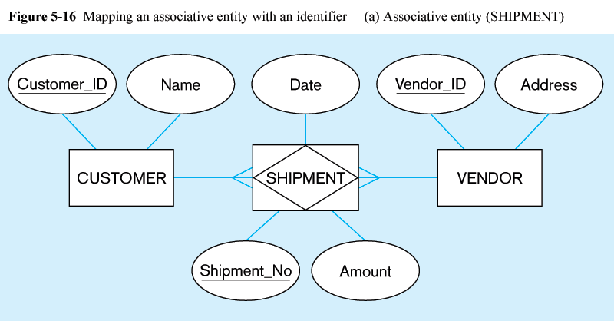
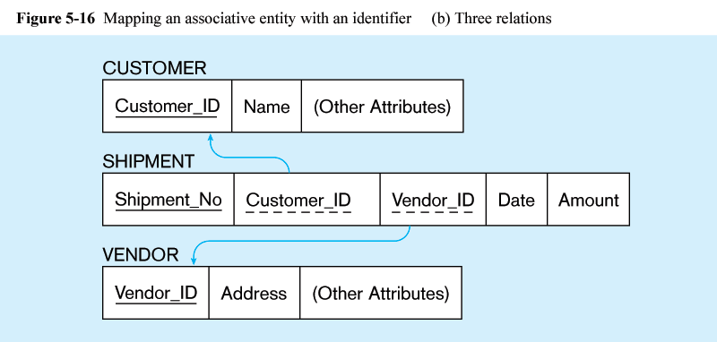
Rancangan Logis: Entitas Asosiatif ber-ID

Slide 15
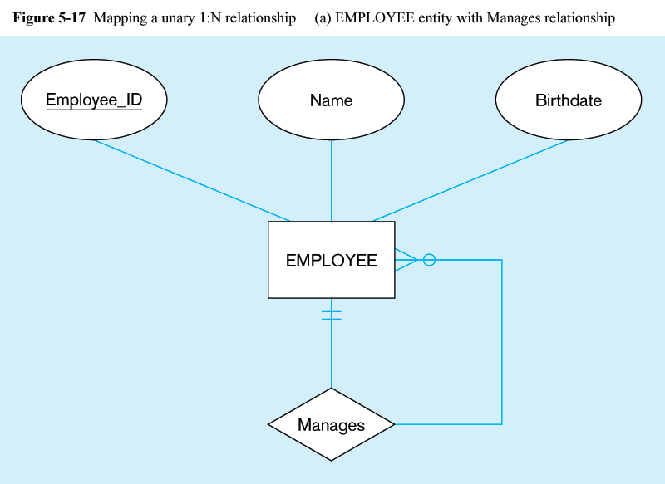
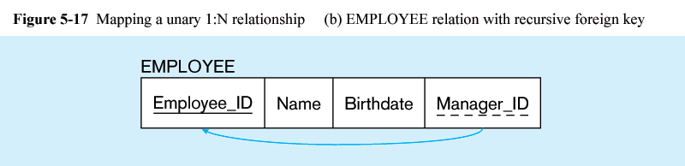
Rancangan Logis: Relasi Unary

Slide 16
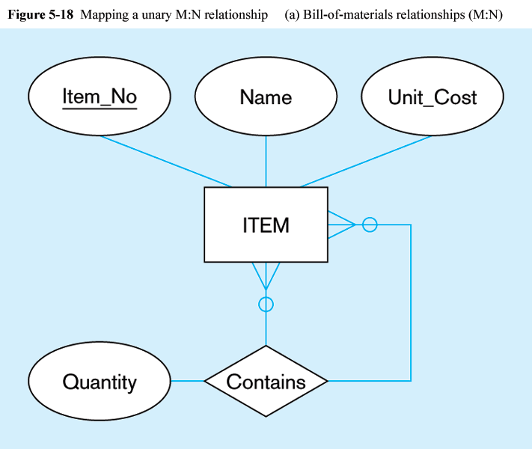
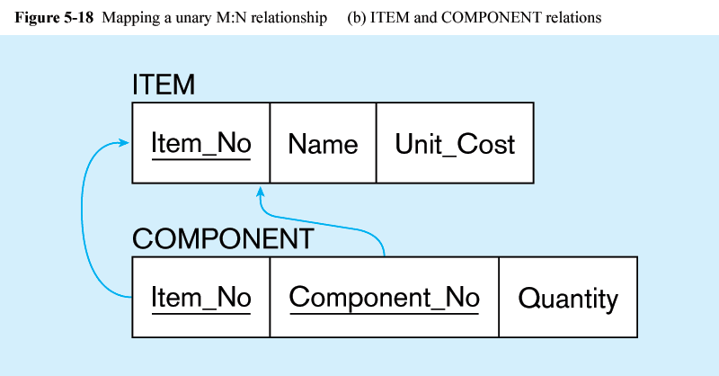
Rancangan Logis: Relasi Unary

Slide 17
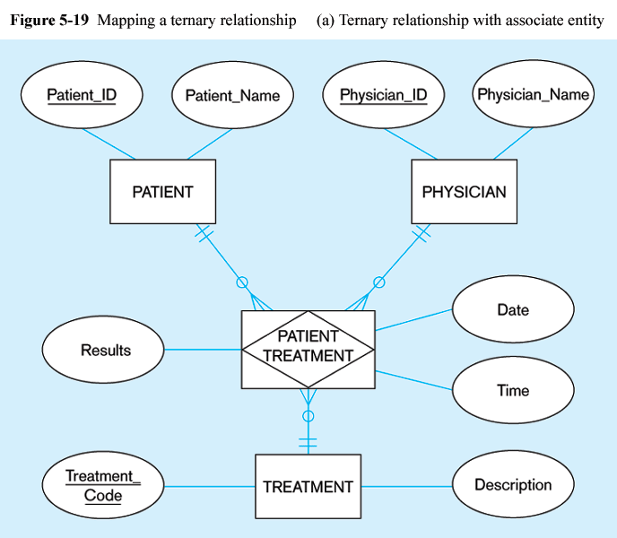
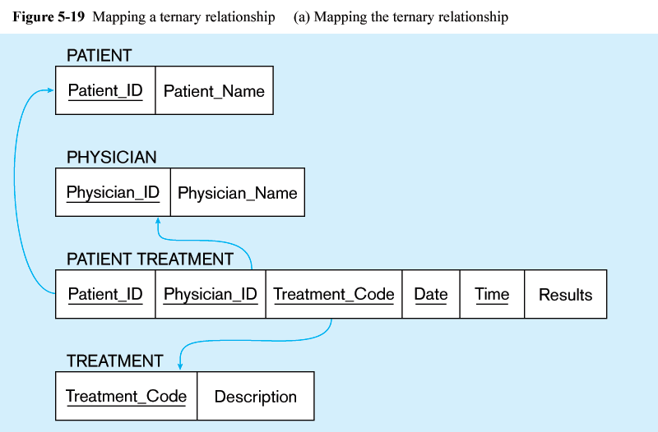
Rancangan Logis: Relasi Ternary

Slide 18
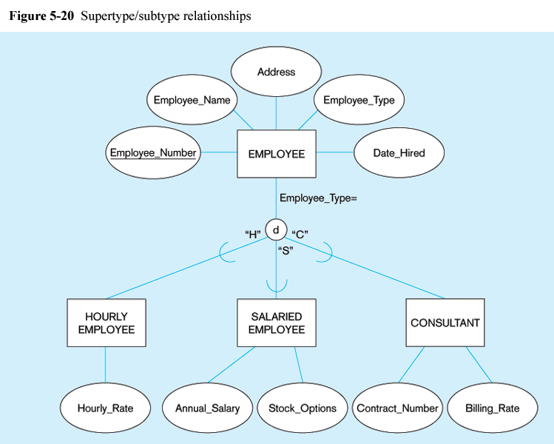
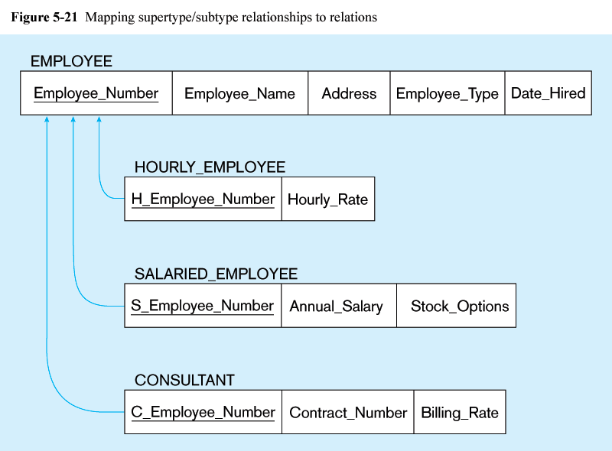
Rancangan Logis: Relasi Subtipe/Supertipe

Slide 19
Garis Besar Kuliah
Review
Pengembangan Model Konseptual
Pemodelan dan Rancangan Logis Database
Normalisasi

Slide 20
Normalisasi
Teori normalisasi didasari oleh observasi bahwa relasi dengan ciri-ciri tertentu lebih efektif untuk memasukkan, mengubah, dan menghapus data dibanding relasi-relasi dengan data yang sama
Normalisasi adalah proses bertahap, mulai dengan relasi yang “tak-ternormalisir”

Slide 21
Normal Form
Normal Form Pertama (1NF)
Normal Form Kedua (2NF)
Normal Form Ketiga (3NF)
Boyce-Codd Normal Form (BCNF)
Normal Form Keempat (4NF)
Normal Form Kelima (5NF) atau
Projection-Join Normal Form (PJ/NF)
Catatan: Fagin
Domain-Key Normal Form (DK/NF) smdg 5NF
(3,3)NF di antara 3NF dan 4NF

Slide 22
Normalisasi
Tidak ada
dependensi
transitif antar
atribut-atribut
non-key
Unnormalized Relations
Dependensi fungsional atribut non-key (dengan nilai atomis) kepada key primer
Unnormalized Relations
1NF
2NF
First normal form
3NF
Second normal form
Semua determinan
adalah kandidat key - dependensi multinilai tunggal
BCNF
Third normal form
4NF
Dependensi fungsional
penuh atribut non-key
kepada key primer
5NF (PJ/NF)
Tidak ada
Multivalued
Dependency
(MVD)
Tidak ada
Kehilangan
Dlm operasi
Project & Join

Slide 23
Anomali
Normalisasi dilakukan untuk menghindari anomali dalam memasukkan, mengubah dan menghapus data
Anomali:
Anomali insertion
Anomali updating
Anomali deletion

Slide 24
Jenis Anomali
Anomali penambahan record baru (insertion)
Atribut-atribut (fields) harus konsisten
Semua atribut kunci record baru harus punya nilai
Anomali pengubahan record (updating)
Atribut-atribut untuk semua record dengan kunci sama harus diubah pula
Anomali pembuangan record (deletion)
Informasi hilang akibat pembuangan record tunggal yang merepresentasikannya

Slide 25
Relasi Tak-ternormalisir
Langkah pertama normalisasi adalah memformat data ke tabel dua dimensi
Dalam relasi tak-ternormalisir data dapat muncul lebih dari sekali dalam satu kolom (field)

Slide 26
Relasi Tak-ternormalisir
Kode Pasien
Kode Dokter
Tgl Operasi
Nama Pasien
Alamat Pasien
Dokter
Operasi
Pengobatan
Efek Samping
Gallstone
s removal;
Jan 1,
15 New St.
Beth Little
Kidney
145
1995; June
New York,
Michael
stones
Penicillin,
rash
1111
311
12, 1995
John White
NY
Diamond
removal
none-
none
Eye
Charles
Cataract
Apr 5,
Field
removal
243
1994 May
10 Main St.
Patricia
Thrombos
Tetracyclin
Fever
1234
467
10, 1995
Mary Jones
Rye, NY
Gold
is removal
e none
none
Dogwood
Lane
Open
Jan 8,
Harrison,
David
Heart
Cephalosp
2345
189
1996
Charles Brown
NY
Rosen
Surgery
orin
none
55 Boston
Post Road,
Nov 5,
Chester,
Cholecyst
4876
145
1995
Hal Kane
CN
Beth Little
ectomy
Demicillin
none
Blind Brook
Gallstone
May 10,
Mamaronec
s
5123
145
1995
Paul Kosher
k, NY
Beth Little
Removal
none
none
Eye
Cornea
Replacem
Apr 5,
Hilton Road
ent Eye
1994 Dec
Larchmont,
Charles
cataract
Tetracyclin
6845
243
15, 1984
Ann Hood
NY
Field
removal
e
Fever

Slide 27
Normal Form Pertama
Untuk menjadikannya 1NF suatu relasi harus hanya berisi nilai-nilai atomis pada setiap baris dan kolomnya
Tidak ada kelompok kolom yang berulang dalam baris
Suatu kolom atau sekelompok kolom disebut Kandidat Key jika nilai-nilainya menjadi identitas unik dari setiap baris dalam relasi tsb

Slide 28
Normal Form Pertama
Kode Pasien
Kode Dokter
Tgl Operasi
Nama Pasien
Alamat Pasien
Nama Dokter
Operasi
Pengobatan
Efek Samping
15 New St.
New York,
Gallstone
1111
145
01-Jan-95
John White
NY
Beth Little
s removal
Penicillin
rash
15 New St.
Kidney
New York,
Michael
stones
1111
311
12-Jun-95
John White
NY
Diamond
removal
none
none
Eye
1234
243
05-Apr-94
Mary Jones
10 Main St.
Cataract
Tetracyclin
Rye, NY
Charles Field
removal
e
Fever
1234
467
10-May-95
Mary Jones
10 Main St.
Thrombos
Rye, NY
Patricia Gold
is removal
none
none
Dogwood
Lane
Open
Charles
Harrison,
Heart
Cephalosp
2345
189
08-Jan-96
Brown
NY
David Rosen
Surgery
orin
none
55 Boston
Post Road,
4876
145
05-Nov-95
Hal Kane
Chester,
Cholecyst
CN
Beth Little
ectomy
Demicillin
none
Blind Brook
Gallstone
Mamaronec
s
5123
145
10-May-95
Paul Kosher
k, NY
Beth Little
Removal
none
none
Eye
Hilton Road
Cornea
Larchmont,
Replacem
Tetracyclin
6845
243
05-Apr-94
Ann Hood
NY
Charles Field
ent
e
Fever
Hilton Road
Eye
6845
243
15-Dec-84
Ann Hood
Larchmont,
cataract
NY
Charles Field
removal
none
none

Slide 29
Normal Form Kedua
Suatu relasi memenuhi 2NF jika setiap atribut non-key memiliki dependensi fungsional penuh kepada key primer
Setiap atribut non-key membutuhkan key primer secara lengkap (bukan sebagian) sebagai identitas uniknya.

Slide 30
Normal Form Kedua
Kode Pasien
Nama Pasien
Alamat Pasien
15 New St. New
1111
John White
York, NY
10 Main St. Rye,
1234
Mary Jones
NY
Charles
Dogwood Lane
2345
Brown
Harrison, NY
55 Boston Post
4876
Hal Kane
Road, Chester,
Blind Brook
5123
Paul Kosher
Mamaroneck, NY
Hilton Road
6845
Ann Hood
Larchmont, NY

Slide 31
Normal Form Kedua
Kode Dokter
Nama Dokter
145
Beth Little
189
David Rosen
243
Charles Field
311
Michael Diamond
467
Patricia Gold

Slide 32
Normal Form Kedua
Operasi
Kode Pasien
Kode Dokter
Tgl Operasi
Operasi
Pengobatan
Efek Samping
Gallstones
1111
145
01-Jan-95
removal
Penicillin
rash
Kidney
stones
1111
311
12-Jun-95
removal
none
none
Eye Cataract
1234
243
05-Apr-94
removal
Tetracycline
Fever
Thrombosis
1234
467
10-May-95
removal
none
none
Open Heart
Cephalospori
2345
189
08-Jan-96
Surgery
n
none
Cholecystect
4876
145
05-Nov-95
omy
Demicillin
none
Gallstones
5123
145
10-May-95
Removal
none
none
Eye cataract
6845
243
15-Dec-84
removal
none
none
Eye Cornea
6845
243
05-Apr-94
Replacement
Tetracycline
Fever

Slide 33
Normal Form Ketiga
Relasi memenuhi 3NF jika tidak ada fungsional dependensi transitif antar atribut-atribut non-key
Jika suatu atribut non-key dapat diidentifikasi dengan satu atau lebih atribut non-key berarti terdapat dependensi fungsional transitif
Kolom Efek Samping pada table Operasi teridentifikasi oleh Pengobatan
Efek Samping memiliki dependensi fungsional kepada Pengobatan, jadi Operasi tidak memenuhi 3NF

Slide 34
Normal Form Ketiga
Kode Pasien
Kode Dokter
Tgl Operasi
Operasi
Pengobatan
1111
145
01-Jan-95
Gallstones removal
Penicillin
Kidney stones
1111
311
12-Jun-95
removal
none
1234
243
05-Apr-94
Eye Cataract removal
Tetracycline
1234
467
10-May-95
Thrombosis removal
none
2345
189
08-Jan-96
Open Heart Surgery
Cephalosporin
4876
145
05-Nov-95
Cholecystectomy
Demicillin
5123
145
10-May-95
Gallstones Removal
none
6845
243
15-Dec-84
Eye cataract removal
none
Eye Cornea
6845
243
05-Apr-94
Replacement
Tetracycline

Slide 35
Normal Form Ketiga
Pengobatan
Efek Samping
Cephalosporin
none
Demicillin
none
none
none
Penicillin
rash
Tetracycline
Fever

Slide 36
Boyce-Codd Normal Form
Relasi 3NF umumnya adalah juga relasi BCNF.
Relasi 3NF TIDAK memenuhi BCNF jika:
Kandidat key dalam relasi adalah key gabungan (multi-atribut)
Ada lebih dari satu kandidat key dalam relasi
Key-key tidak disjoint: beberapa atribut dalam key-key tsb bernilai sama.

Slide 37
Relasi BCNF
Kode Pasien
Nama Pasien
Kode Pasien
Alamat Pasien
15 New St. New
1111
John White
1111
York, NY
10 Main St. Rye,
1234
Mary Jones
1234
NY
Charles
Dogwood Lane
2345
Brown
2345
Harrison, NY
55 Boston Post
4876
Hal Kane
4876
Road, Chester,
Blind Brook
5123
Paul Kosher
5123
Mamaroneck,NY
Hilton Road
6845
Ann Hood
6845
Larchmont, NY

Slide 38
Contoh Soal
PEGAWAI_DEPT
3rd NF violation: transitive functional dependency

Slide 39
Normal Form Ketiga
PEGAWAI
DEPARTEMEN

Slide 40
Contoh Soal
PEG_PROYEK
2nd NF violation: partial functional dependency

Slide 41
Normal Form Kedua
PEGAWAI
TUGAS
PROYEK

Slide 42
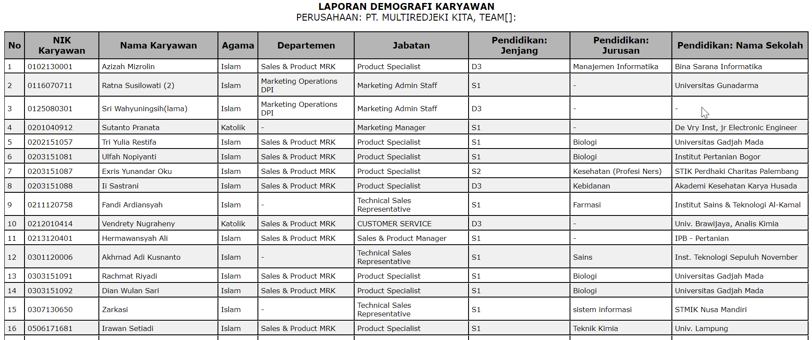
Latihan Normalisasi

Slide 43
Normalisasi
Normalisasi dilakukan untuk menghindari anomali dalam memasukkan, mengubah dan menghapus data
Tetapi, database yang ternormalisasi penuh belum tentu merupakan implementasi yang paling efisien dan efektif
Denormalisasi sering digunakan untuk meningkatkan efisiensi pemrosesan query

Slide 44
Denormalisasi
Umumnya dilakukan untuk meningkatkan kecepatan (kinerja) query
Kecepatan query meningkat dengan kerugian meningkatnya kompleksitas/ kesulitan dalam pemasukan, pengubahan dan penghapusan data

Slide 45
Denormalisasi Ke bawah
Sebelum:
Pelanggan
ID
Alamat
Nama
Telepon
Sesudah:
Pelanggan
ID
Alamat
Nama
Telepon
Order
Order No
Tanggal Order
Tanggal Kirim
Tanggal Tagihan
ID Pelanggan
Order
Order No
Tanggal Order
Tanggal Kirim
Tanggal Tagihan
ID Pelanggan
Nama Pelanggan

Slide 46
Denormalisasi Ke atas
Sebelum:
Order
Order No
Tanggal Order
Tanggal Kirim
Tanggal Tagihan
ID Pelanggan
Nama Pelanggan
Sesudah:
Order
Order No
Tanggal Order
Tanggal Kirim
Tanggal Tagihan
ID Pelanggan
Nama Pelanggan
Total Tagihan
Item Order
Order No
No Produk
Harga Produk
Jumlah
Item Order
Order No
No Produk
Harga Produk
Jumlah

Slide 47
Terima Kasih

